Slide 1
Bài 15: NHỮNG CON SAO BIỂN

Slide 2
TIẾT 1 + 2

Slide 3
YÊU CẦU CẦN ĐẠT:
- Đọc đúng các tiếng dễ đọc sai, lẫn do ảnh hưởng của cách phát âm địa phương (VD: liên tục, thiếu nước, cứu, bãi biển, chiều xuống, như vậy,...); đọc đúng lời người kể chuyện, lời của các nhân vật trong VB “Những con sao biển” với ngữ điệu phù hợp.
- Nhận biết được địa điểm, thời gian và các sự việc trong câu chuyện (việc cậu bé cứu những con sao biển bị mắc cạn trên bờ biển, cuộc trò chuyện của người đàn ông với cậu bé).
- Đọc đúng, rõ ràng toàn bài, biết nghỉ hơi sau các dấu chấm, dấu phẩy giữa các cụm từ.
- Trả lời được các câu hỏi. Hiểu và nắm được nội dung chính của bài: Cậu bé đang nhặt những con sao biển và ném chúng trở lại đại dương trong khi có người nói cậu làm vậy là vô ích.
- Nhận biết các nhân vật, diễn biến các sự vật trong câu chuyện.
- Có tình cảm yêu quý biển, biết làm những việc làm vừa sức để bảo vệ biển; rèn kĩ năng hợp tác làm việc nhóm.

Slide 4
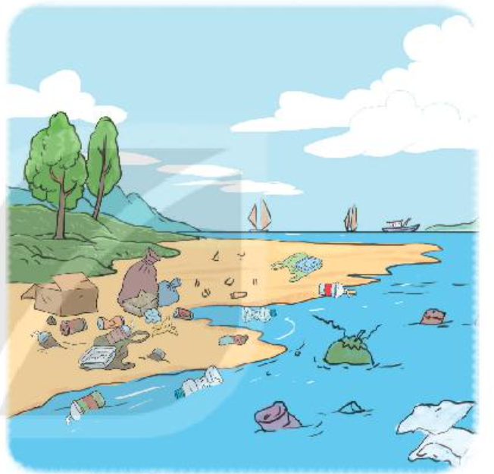
1. Nói về sự khác nhau giữa 2 bức tranh dưới đây:
2. Theo em, chúng ta nên làm gì để giữ cho biển luôn sạch đẹp?

Slide 5
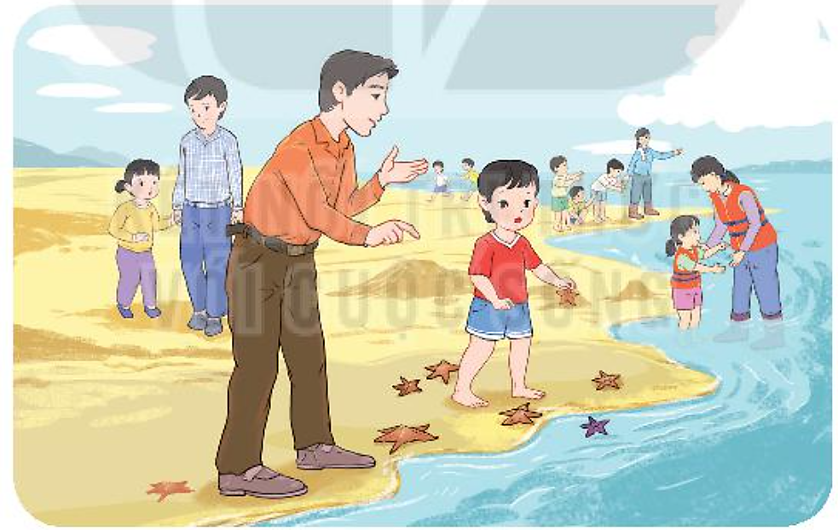

Slide 6
NHỮNG CON SAO BIỂN
Một người đàn ông đang dạo bộ trên bãi biển khi chiều xuống. Biển đông người, nhưng ông lại chú ý đến một cậu bé cứ liên tục cúi xuống nhặt thứ gì đó lên rồi thả xuống biển.
Tiến lại gần hơn, ông thấy cậu bé đang nhặt những con sao biển bị thủy triều đánh dạt lên bờ và thả chúng trở về với đại dương.
- Cháu đang làm gì vậy? – Người đàn ông hỏi.
Cậu bé trả lời:
- Những con sao biển này sắp chết vì thiếu nước, cháu muốn giúp chúng.
- Có hàng ngàn con sao biển như vậy, liệu cháu có thể giúp được tất cả chúng không?
Cậu bé vẫn tiếp tục nhặt những con sao biển khác thả xuống biển và nói với người đàn ông:
- Cháu cũng biết như vậy, nhưng ít nhất thì cháu cũng cứu được những con sao biển này.
Người đàn ông trìu mến nhìn cậu bé và cùng cậu cứu những con sao biển.
Theo Hạt giống tâm hồn – Phép màu có giá bao nhiêu?

Slide 7
Luyện đọc từ khó
cứu
liên tục
trìu mến

Slide 8
Luyện đọc câu dài
Biển đông người, nhưng ông lại chú ý đến một cậu bé cứ liên tục cúi xuống nhặt thứ gì đó lên rồi thả xuống biển.
Tiến lại gần hơn, ông thấy cậu bé đang nhặt những con sao biển bị thủy triều đánh dạt lên bờ và thả chúng trở về với đại dương.

Slide 9
Giải nghĩa từ
- Thủy triều: hiện tượng nước biển dâng lên, rút xuống một vài lần trong ngày.
- Dạt (lên bờ): bị sóng đẩy lên bờ.

Slide 10
NHỮNG CON SAO BIỂN
Một người đàn ông đang dạo bộ trên bãi biển khi chiều xuống. Biển đông người, nhưng ông lại chú ý đến một cậu bé cứ liên tục cúi xuống nhặt thứ gì đó lên rồi thả xuống biển.
Tiến lại gần hơn, ông thấy cậu bé đang nhặt những con sao biển bị thủy triều đánh dạt lên bờ và thả chúng trở về với đại dương.
- Cháu đang làm gì vậy? – Người đàn ông hỏi.
Cậu bé trả lời:
- Những con sao biển này sắp chết vì thiếu nước, cháu muốn giúp chúng.
- Có hàng ngàn con sao biển như vậy, liệu cháu có thể giúp được tất cả chúng không?
Cậu bé vẫn tiếp tục nhặt những con sao biển khác thả xuống biển và nói với người đàn ông:
- Cháu cũng biết như vậy, nhưng ít nhất thì cháu cũng cứu được những con sao biển này.
Người đàn ông trìu mến nhìn cậu bé và cùng cậu cứu những con sao biển.
Theo Hạt giống tâm hồn – Phép màu có giá bao nhiêu?
1
2
3

Slide 11
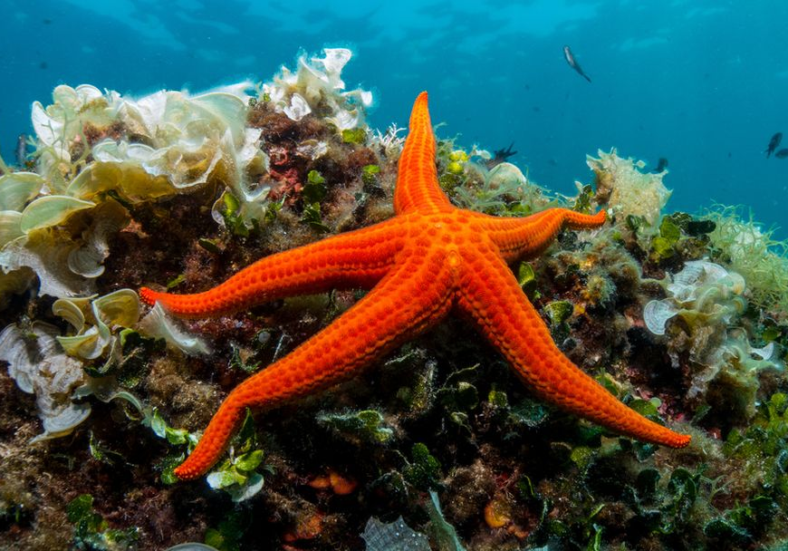
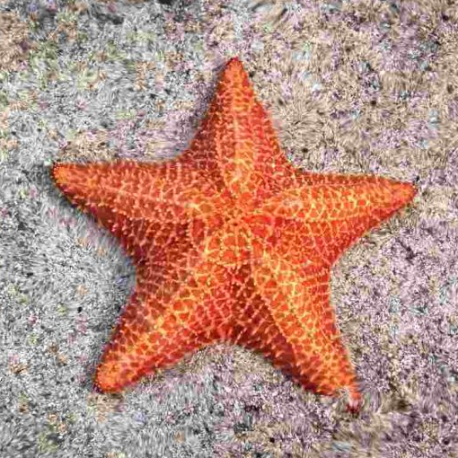
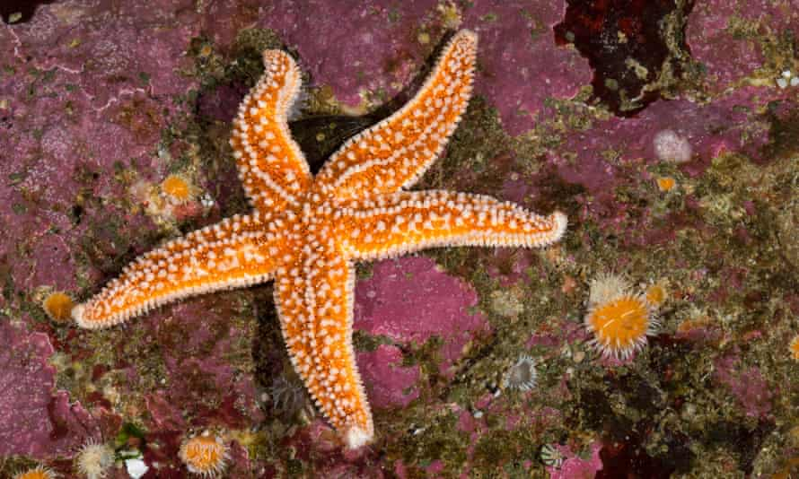

Slide 12
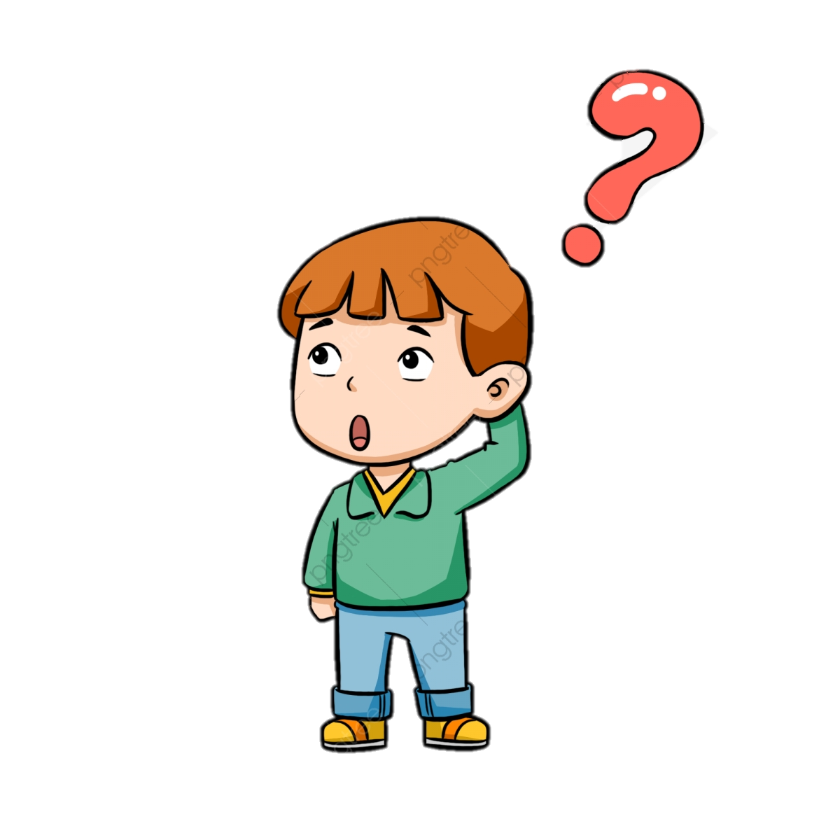
Trả lời câu hỏi
Câu 1: Vì sao biển đông người nhưng người đàn ông lại chú ý đến cậu bé?
Biển đông người nhưng người đàn ông lại chú ý đến cậu bé vì ông thấy cậu bé liên tục cúi xuống nhặt thứ gì đó lên rồi thả xuống biển.

Slide 13
Trả lời câu hỏi
Câu 2: Khi đến gần ông thấy cậu bé đang làm gì?
Khi đến gần, ông thấy cậu bé đang nhặt những con sao biển bị thủy triều đánh dạt lên bờ và thả chúng trở lại với đại dương.

Slide 14
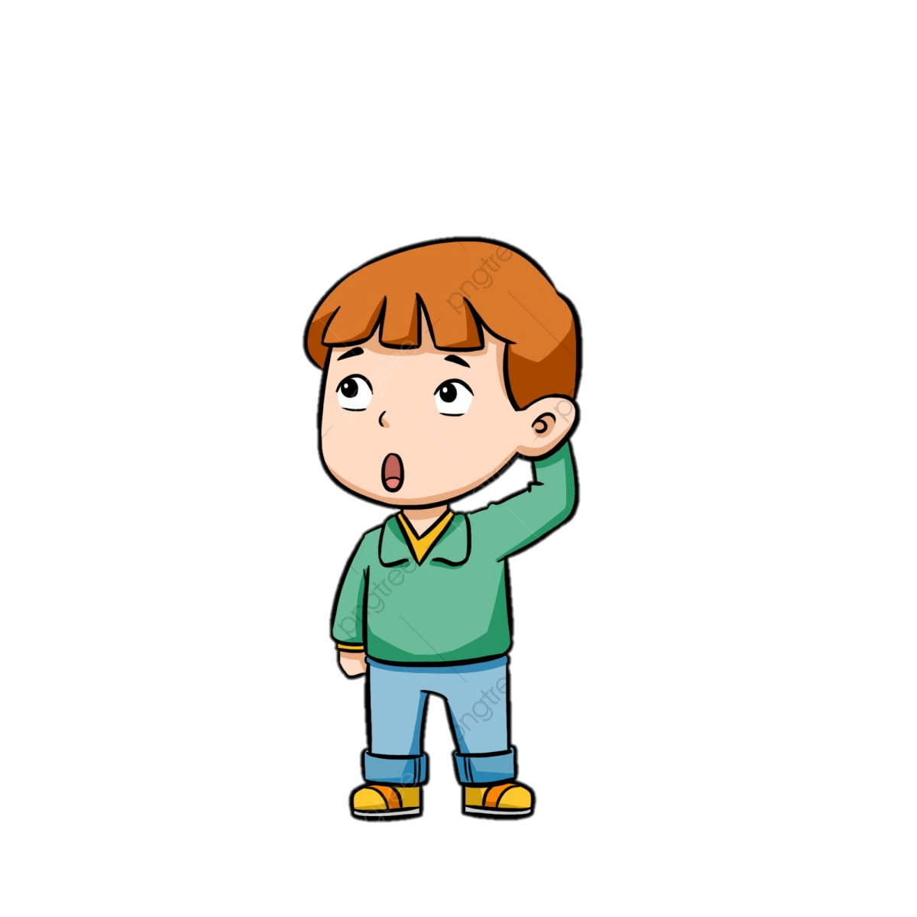
Trả lời câu hỏi
Vì sao cậu bé làm như vậy?
Cậu làm như vậy vì cậu thấy những con sao biển sắp chết vì thiếu nước, cậu muốn giúp chúng.

Slide 15
Trả lời câu hỏi
Câu 3: Người đàn ông nói gì về việc làm của cậu bé?
Người đàn ông nói: Có hàng ngàn con sao biển như vậy, liệu cháu có thể giúp được tất cả chúng không?

Slide 16
Trả lời câu hỏi
Câu 4: Em hãy nói suy nghĩ của mình về việc làm của cậu bé?

Slide 17
Luyện tập theo văn bản đọc
Câu 1: Những từ ngữ nào dưới đây chỉ hoạt động?
cúi xuống
thả
nhặt
dạo bộ
người đàn ông
sao biển
biển
cậu bé
tiến lại

Slide 18
Luyện tập theo văn bản đọc
Câu 2: Câu văn nào cho biết cậu bé nghĩ việc mình làm là có ích?
“ Cháu cũng biết như vậy, nhưng ít nhất thì cháu cũng cứu được những con sao biển này”

Slide 19
TIẾT 3

Slide 20
Yêu cầu cần đạt
- Biết viết chữ hoa Y (cỡ vừa và nhỏ); viết câu ứng dụng Yêu tổ quốc, yêu đồng bào. Chữ viết rõ ràng, tương đối đều nét, thẳng hàng, bước đầu biết nối nét giữa chữ viết hoa với chữ viết thường trong chữ ghi tiếng.

Slide 21
Tập viết
2
Chọn ý đúng nhất:
1
* Con chữ Y cỡ vừa cao mấy ô li ?
a) 6 ô li
b) 8 ô li
c) 7 ô li

Slide 22
Tập viết
2
Chọn ý đúng nhất:
1
* Con chữ Y cỡ vừa rộng mấy ô li ?
a) 5 ô li
b) 4 ô li
c) 6 ô li

Slide 23
Tập viết
2
Chọn ý đúng nhất:
1
* Con chữ Y cỡ vừa gồm mấy nét ?
a) 4 nét
b) 3 nét
c) 2 nét

Slide 24
Tập viết
2
1

Slide 26
Tập viết
2
1

Slide 27
Tập viết
2
1
2
1

Slide 28
Tập viết

Slide 29
Tập viết
• Con chữ Y,T cao mấy li?
• Con chữ q, đ cao mấy li?
• Con chữ y, b cao mấy li?

Slide 30
Tập viết
• Những con chữ nào có độ cao 1 ô li?
• Đặt dấu thanh ở những chữ cái nào?

Slide 31
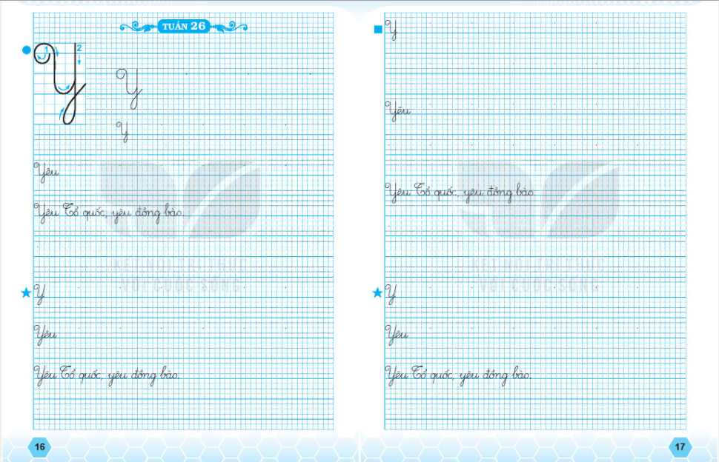

Slide 32
Tập viết

Slide 33
TIẾT 4 Bảo vệ môi trường

Slide 34
Yêu cầu cần đạt:
- Nhận biết được các sự việc trong tranh minh họa về những việc làm ảnh hưởng đến môi trường.
- Biết trao đổi với bạn về những việc làm ảnh hưởng đến môi trường; những việc làm bảo vệ môi trường; chia sẻ được những việc em đã làm để giữ môi trường sạch đẹp.
- Có tình cảm thân thiết, quý mến.

Slide 35
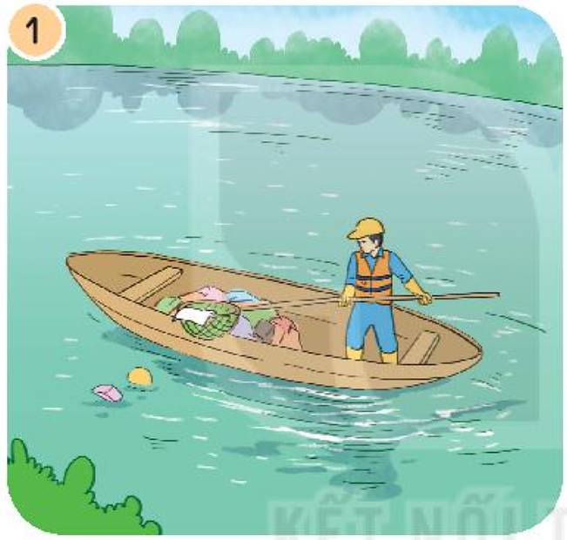
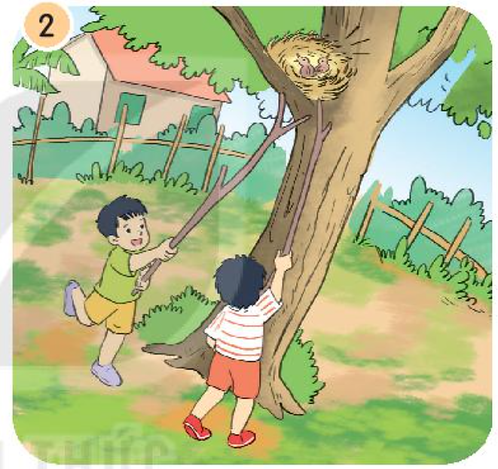
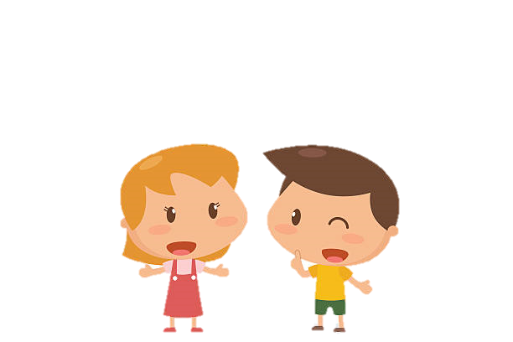
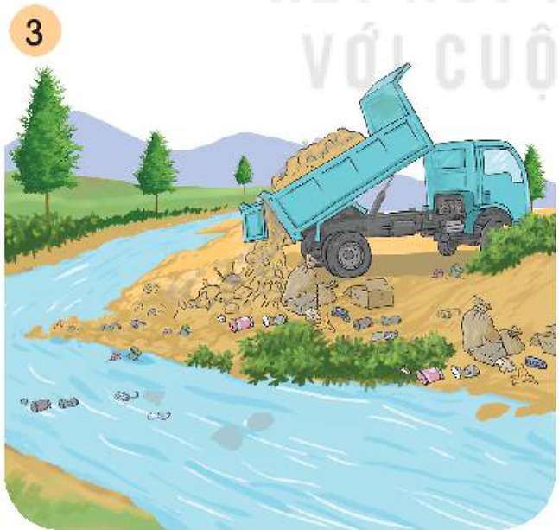
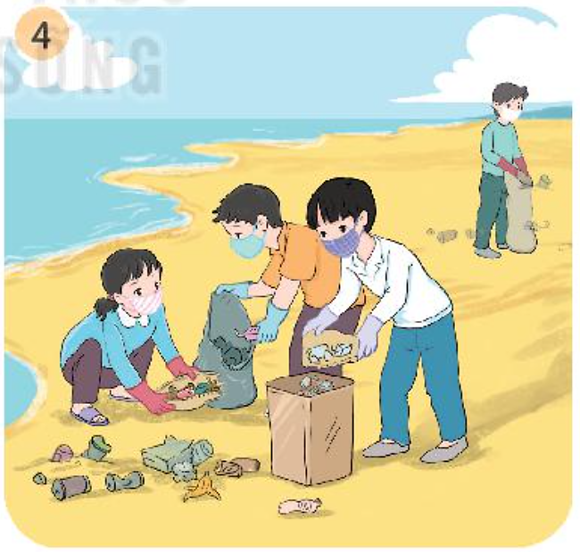
1. Nói tên các việc làm trong tranh. Cho biết những việc làm đó ảnh hưởng đến môi trường như thế nào.

Slide 36
2. Em đã làm gì để góp phần giữ gìn môi trường sạch đẹp?

Slide 37
CỦNG CỐ BÀI HỌC

Slide 38
thank you!
Here is where your presentation begins

